Slide 1
Die ZED und die neue GefStoffV

Slide 2
Beruflich verursachte Krebserkrankungen
Krebserzeugende Stoffe
Asbest
Quarz- und Holzstäube
Dieselmotoremissionen
PAK
Formaldehyd
Schweißrauche
Metalle (Ni, Co, Cr)
Benzol
Aromatische Amine
Berufskrankheiten
Mehr als 20 Berufskrankheiten sind Krebserkrankungen
Boris Zerwann - stock.adobe.com

Slide 3
Anerkennung von Krebs-BKen Die Problematik
Zusammenhang zwischen Erkrankungen und möglicher Exposition an ehemaligem Arbeitsplatz schwierig nachzuweisen
Krebserkrankungen weisen lange Latenzzeiten auf (im Mittel 40 Jahre^{[1]})
meist fehlende Dokumentation über
Gefahrstoff,
Exposition (Höhe und Dauer) und
Ort der Exposition (Unternehmen)
BK-Ermittlungsverfahren oft langwierig und kompliziert
momius - stock.adobe.com
^{[1]} M. Butz: Beruflich verursachte Krebserkrankungen. 10. Aufl. Hrsg.: DGUV, Berlin 2012.

Slide 4
EU-Krebs-Richtlinie 2004/37/EG
Dokumentationspflicht der gefährdenden Tätigkeiten mit krebserzeugenden, keimzellmutagenen und reproduktionstoxischen Gefahrstoffen (aktualisierte Liste)
Ziel: Expositionsdaten personenbezogen langfristig zu sichern
Zusammenhänge zwischen Arbeitsbedingungen und aufgetretener Erkrankung erkennen (Krebserkrankungen: lange Latenzzeiten)
entscheidende Bedeutung für Anerkennung von Berufskrankheiten
Notes:
um mögliche Zusammenhänge zwischen Arbeitsbedingungen und aufgetretener Erkrankung zu erkennen (auch nach Ablauf der meist langen Latenzzeiten)
von entscheidender Bedeutung für Entschädigung von Berufskrankheiten
Rechtsgrundlage in EG-Richtlinie 2004/37/EG
Artikel 12 Unterrichtung der Arbeitnehmer
c) der Arbeitgeber eine aktualisierte Liste der Arbeitnehmer führt, … … unter Angabe der Exposition, der sie möglicherweise ausgesetzt waren;
jeder Arbeitnehmer Zugang zu den ihn persönlich betreffenden Angaben in der Liste hat;
Artikel 15 Aufbewahrung der Unterlagen
(1) Die in Artikel 12 Buchstabe c) genannte Liste … sind nach Ende der Exposition … mindestens vierzig Jahre lang aufzubewahren.
Stellt das Unternehmen seine Tätigkeit ein, so sind diese Unterlagen … der zuständigen Behörde zur Verfügung zu stellen.
Die EU Krebsrichtlinie wurde durch die Europäische Kommission zum vierten Mal angepasst. Sie wurde erstmals auf reproduktionstoxische Stoffe erweitert.
Die Mitgliedsstaaten haben bis zum 05.04.2024 Zeit, diese Änderung in nationales Recht zu überführen. In D passiert das mit einer erneuten Novelle der GefStoffVO.

Slide 5
Expositionsverzeichnis nach GefStoffV Tätigkeiten mit CMR-Stoffen
§ 10a Besondere Aufzeichnungs-, Mitteilungs- und Unterrichtungspflichten bei Tätigkeiten mit krebserzeugenden, keimzellmutagenen oder reproduktionstoxischen Gefahrstoffen der Kategorien 1A oder 1B
Notes:
Rechtsgrundlage in EG-Richtlinie 2004/37/EG
Artikel 12 Unterrichtung der Arbeitnehmer
c) der Arbeitgeber eine aktualisierte Liste der Arbeitnehmer führt, … … unter Angabe der Exposition, der sie möglicherweise ausgesetzt waren;
jeder Arbeitnehmer Zugang zu den ihn persönlich betreffenden Angaben in der Liste hat;
Artikel 15 Aufbewahrung der Unterlagen
(1) Die in Artikel 12 Buchstabe c) genannte Liste … sind nach Ende der Exposition … mindestens vierzig Jahre lang aufzubewahren.
(2) Stellt das Unternehmen seine Tätigkeit ein, so sind diese Unterlagen … der zuständigen Behörde zur Verfügung zu stellen.

Slide 6
Gesetzlicher Hintergrund
§ 10a Abs. (1)
Dokumentationspflicht
Archivierungspflicht
Aushändigungspflicht
Angaben zu Unternehmen und Person
Art der Exposition
Höhe der Exposition
Dauer und Häufigkeit der Exposition

Slide 7
Gesetzlicher Hintergrund
§ 10a Abs. (2)
Dokumentationspflicht
Archivierungspflicht
Aushändigungspflicht
Archivierung 40 Jahre nach Ende der Exposition bei krebserzeugenden und keimzellmutagenen Stoffen, bei reproduktionstoxischen Stoffen fünf Jahre

Slide 8
Gesetzlicher Hintergrund
§ 10a Abs. (2)
Dokumentationspflicht
Archivierungspflicht
Aushändigungspflicht
Aushändigung vom Verzeichnis beim Ausscheiden aus dem Betrieb

Slide 9
Expositionsverzeichnis nach GefStoffV Tätigkeiten mit CMR-Stoffen
§ 10a Besondere Aufzeichnungs-, Mitteilungs- und Unterrichtungspflichten bei Tätigkeiten mit krebserzeugenden, keimzellmutagenen oder reproduktionstoxischen Gefahrstoffen der Kategorien 1A oder 1B
(3) Der Arbeitgeber kann seinen Pflichten nach Absatz 2 auch dadurch nachkommen, dass er die in Absatz 1 Satz 2 genannten Daten an den für die Beschäftigten zuständigen Unfallversicherungsträger oder einen Verband der Versicherungsträger übermittelt.
Notes:
Rechtsgrundlage in EG-Richtlinie 2004/37/EG
Artikel 12 Unterrichtung der Arbeitnehmer
c) der Arbeitgeber eine aktualisierte Liste der Arbeitnehmer führt, … … unter Angabe der Exposition, der sie möglicherweise ausgesetzt waren;
jeder Arbeitnehmer Zugang zu den ihn persönlich betreffenden Angaben in der Liste hat;
Artikel 15 Aufbewahrung der Unterlagen
(1) Die in Artikel 12 Buchstabe c) genannte Liste … sind nach Ende der Exposition … mindestens vierzig Jahre lang aufzubewahren.
(2) Stellt das Unternehmen seine Tätigkeit ein, so sind diese Unterlagen … der zuständigen Behörde zur Verfügung zu stellen.

Slide 10
Gesetzlicher Hintergrund
§ 10a Abs. (3)
Dokumentationspflicht
Archivierungspflicht
Aushändigungspflicht
Übertragbar an die ZED

Slide 11
ZED der DGUV
DGUV hat für alle UVT die ZED eingerichtet
Unternehmen können mit ZED ihr Expositionsverzeichnis führen
somit Aushändigungs- und Aufbewahrungspflicht auf DGUV übertragen
Informationen werden zentral erfasst und 40 Jahren aufbewahrt
Daten stehen jederzeit zur Verfügung - ganz unabhängig davon, ob ein Betrieb noch existiert
auf Anfrage können Beschäftigte die sie persönlich betreffenden Daten schriftlich erhalten
Zweck: Beweissicherung für mögliche BK Verfahren

Slide 12
Aktuelle Nutzungszahlen der ZED

Slide 13
Angaben zu Unternehmen und Person
(4) Der Arbeitgeber hat den Zugang zu den Daten des Verzeichnisses nach Absatz 1 zu ermöglichen
Der Ärztin oder dem Arzt nach §7 Absatz 1 der Verordnung zur arbeitsmedizinischen Vorsorge
Den betroffenen Beschäftigten, soweit die Daten sie betreffen
Der Vertretung der Beschäftigten, soweit es sich nicht um personenbezogene Daten handelt
momius - stock.adobe.com

Slide 14
CLP Verordnung (EG Nr. 1272/2008) regelt Einstufung und Kennzeichnung von gefährlichen Stoffen und Gemischen Gefahren: chemisch-physikalische Gefahren, Gesundheitsgefahren, Umweltgefahren, weitere Gefahren
Gefahrenklassen
Gefahrenkategorien
Keimzellmutagenität
Karzinogenität
Reproduktionstoxizität
M1A, 1B, 2
K1A, 1B, 2
R (Rf, Rd) 1A, 1B, 2

Slide 15
Reproduktionstoxizität
Reproduktionstoxische Stoffe (CMR)
können zur Beeinträchtigung der männlichen oder weiblichen Fortpflanzungsfunktionen bzw. -fähigkeit führen
und Entwicklungsschäden herbeiführen
(vorgeburtlich, nicht vererbbar)
Fruchtbarkeitsgefährdend R_{F}, kann Fruchtbarkeit beeinträchtigen
Fruchtschädigend R_{D} entwicklungsschädigend (kann Kind im Mutterleib schädigen)
Falko Müller-Riesa - stock.adobe.com

Slide 16
Reproduktionstoxizität
1A
1B
2
Stoffe, die beim Menschen bekanntermaßen reproduktionstoxisch sind
Stoffe, die wahrscheinlich beim Menschen reproduktionstoxisch sind
Stoffe, die vermutlich reproduktionstoxisch beim Menschen sind
Befunde von Menschen
Geeignete Langzeit-Tierversuche, sonstige relevante Informationen
Einige Anhaltspunkte aus Tierversuchen und Befunden an Menschen

Slide 17
KMR Stoffe
Inhalt der Liste: CMR-Stoffe
Stoffe aus Anhang VI Tabelle 3 der CLP-Verordnung
TRGS 905
TRGS 906

Slide 18
Kohlenstoffmonoxid
AGW in TRGS 900
1A
Stoffe, die beim Menschen bekanntermaßen reproduktionstoxisch sind

Slide 19
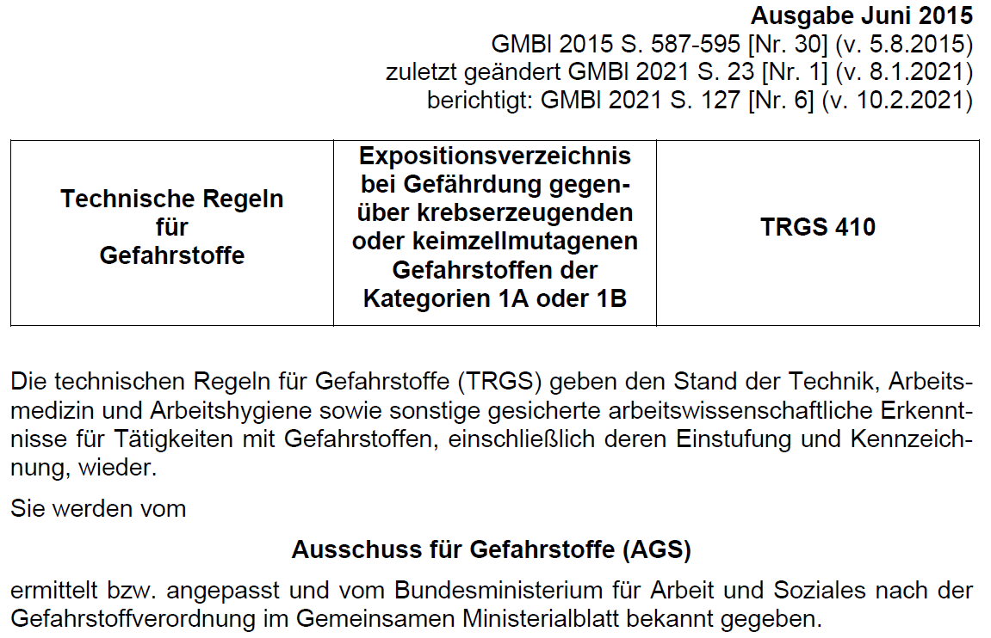
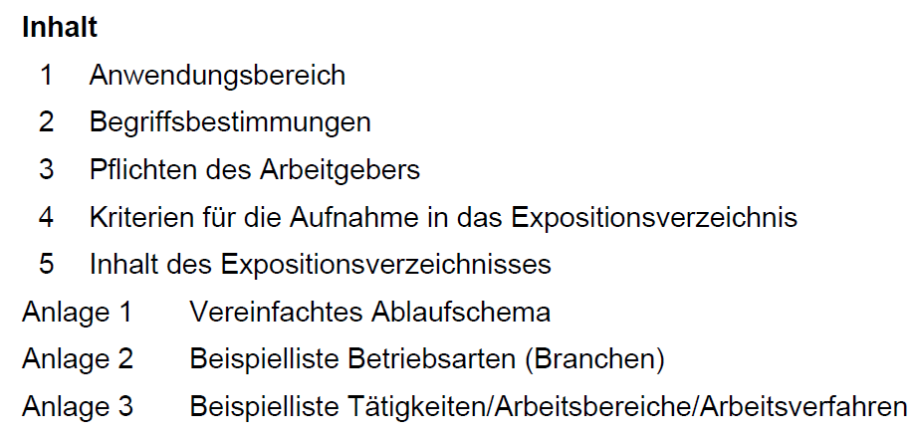
TRGS 410
Konkretisierung der Anforderungen an das Expositionsverzeichnis
Aufnahmekriterien: Wann muss ein Beschäftigter in das Verzeichnis aufgenommen werden?
Inhalt: Welche Daten müssen erfasst werden?
Notes:
TRGS 410 konkretisiert die Bedingungen und Ansprüche an das Expositionsverzeichnis

Slide 20
TRGS 410 – Inhalt des Verzeichnisses Welche Daten müssen erfasst werden?
Daten zum Unternehmen
Daten des Beschäftigten
Gefahrstoffe
Zeitraum der Tätigkeit
Höhe der Exposition
Dauer und Häufigkeit der Exposition
Empfohlen: Informationen zu Branchen, Tätigkeiten,
Schutzmaßnahmen, PSA
Notes:
Bildquelle: H.ZWEI.S Werbeagentur GmbH
Daten zum Unternehmen: Firmenname, Adresse
Daten des Beschäftigten: Rentenversicherungsnr., Name, Geburtstag
Gefahrstoffe: eindeutiger Produktidentifikator, z.B. eindeutiger Stoffname aus CLP VO, CAS Nr., Reach-Registriernummer, IUPAC
Zeitraum der Tätigkeit
Höhe der Exposition (im Rrahmen der GF nach TRGS 401/402 fachkundig ermittelt, durch
Arbeitsplatzmessungen, repräsentativ und tätigkeitsbezogen
Valide Abschätzungen im Vergleich mit bekannten Expositionen ähnlicher Anlagen oder Tätigkeiten aus eigenem Betrieb oder aus Expositionsbeschreibungen

Slide 21
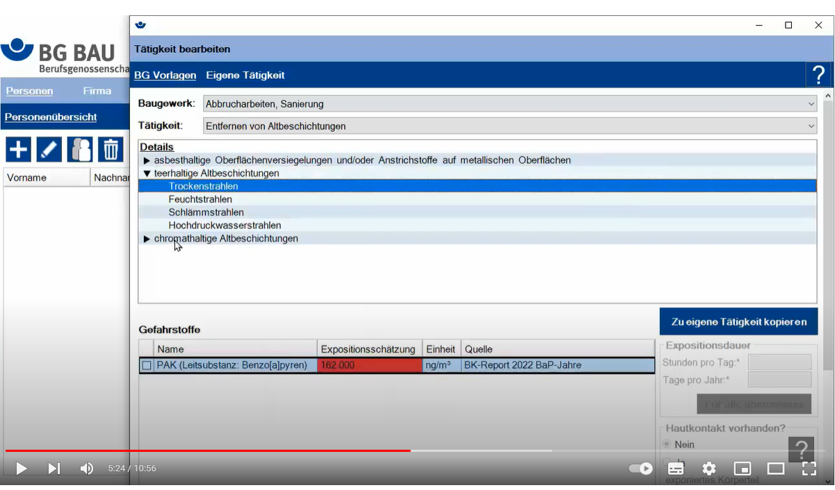
BG Vorlagen mit Exposition

Slide 22
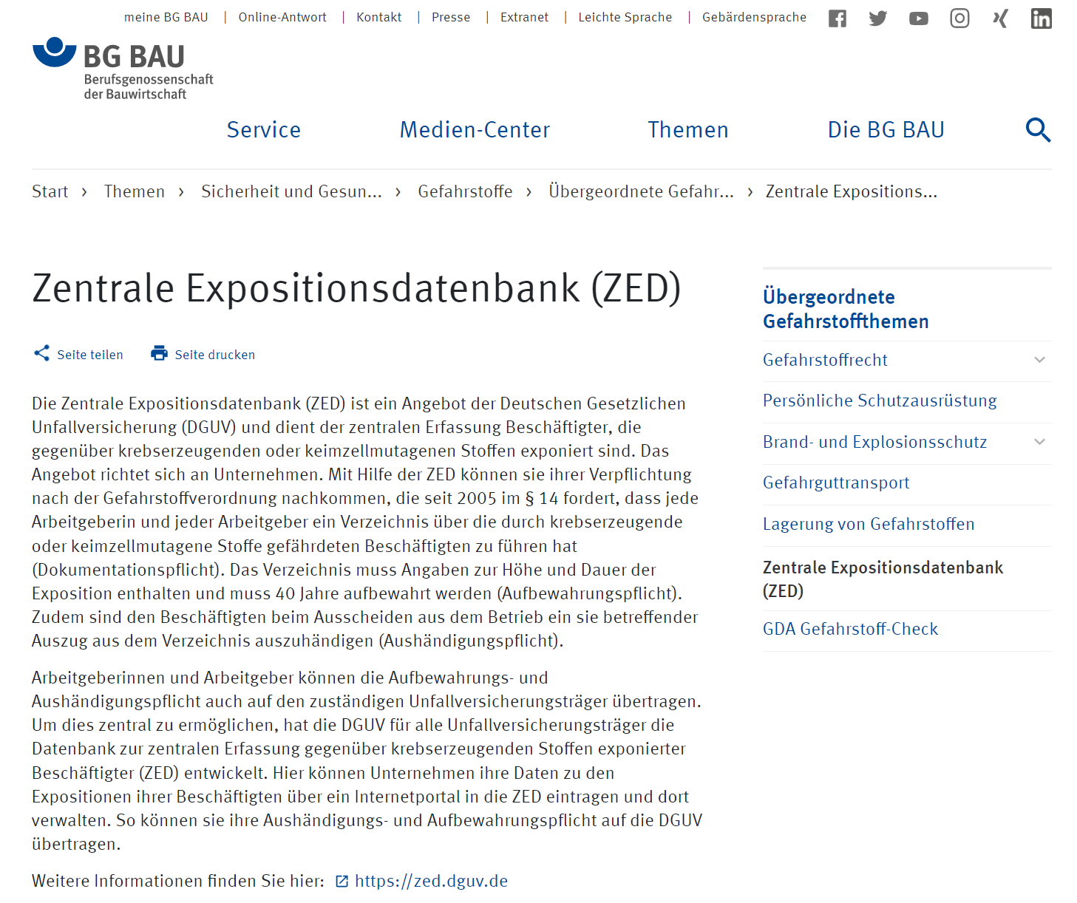
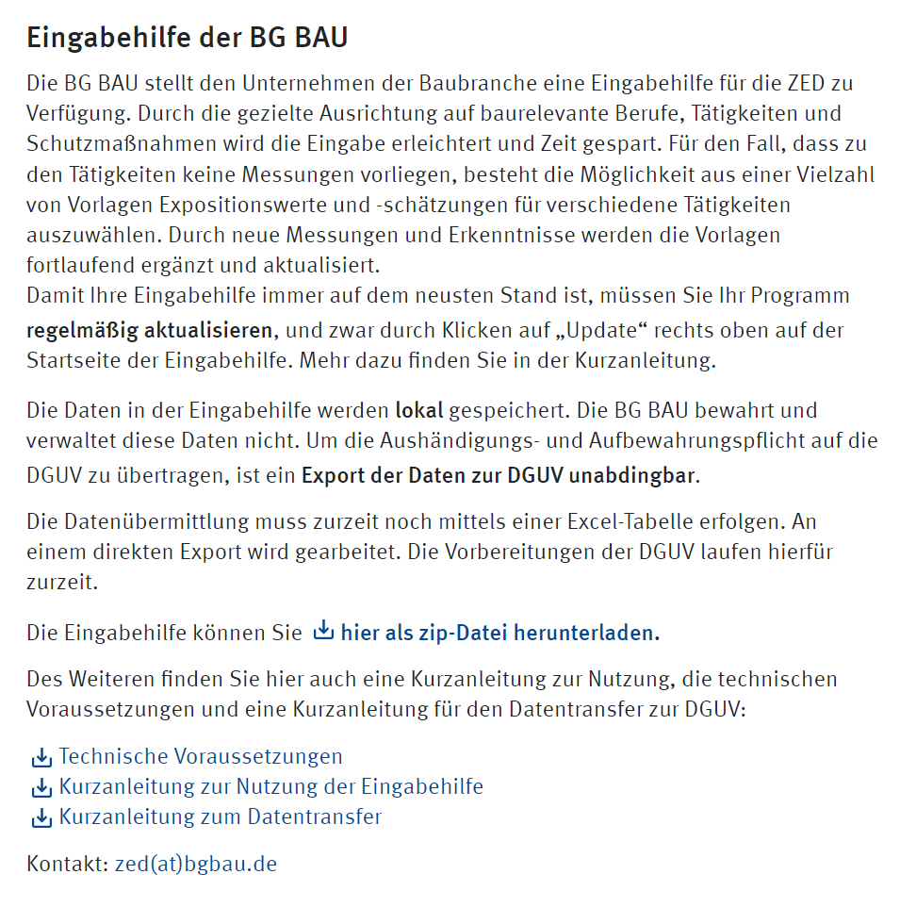
Web-Seite der BG BAU
Einrichtung Kurzlink:
www.bgbau.de/ZED
Download Eingabehilfe
In Überarbeitung

Slide 23
Zusammenfassung der Änderungen
Aussagen zum Expositionsverzeichnis findet man in §10a der GefStoffV
Reproduktionstoxische Stoffe wurden neu aufgenommen
Die Zustimmung der Beschäftigten ist nicht mehr notwendig

Slide 24
Vielen Dank für Ihre
Aufmerksamkeit
Kontakt: Dr. Alma Jaeger
Tel.: 0151 44150058
Mail: zed@bgbau.de
Vertretung: Berit Schuchmann (ab Juli 2022)
Tel.: 0151 44150060
Mail: zed@bgbau.de

